Slide 1
Бюджет для граждан
К решению Собрания депутатов Аликовского района Чувашской Республики «О бюджете Аликовского района Чувашской Республики на 2022 год и на плановый период 2023 и 2024 годов» №64 от 09.12.2021г.

Slide 2
Введение
Информационный ресурс «Бюджет для граждан» познакомит вас с положениями бюджета Аликовского района Чувашской Республики на 2022 год и плановый период 2023-2024 годы

Slide 3
Бюджет: основные определения
Бюджет — это план доходов и расходов муниципального образования на определенный период (финансовый год).
Доходы — безвозмездные и безвозвратные поступления денежных средств в бюджет.
Расходы — выплачиваемые из бюджета денежные средства в соответствии с установленными полномочиями по расходным обязательствам.
Профицит бюджета – превышение доходов над расходами.
Дефицит бюджета – превышение расходов над доходами.

Slide 4
Бюджетная система Российской Федерации
Бюджетная система — это совокупность бюджетов государства, административно-территориальных образований, самостоятельных в бюджетном отношении государственных учреждений и фондов, основанная на экономических отношениях, государственном устройстве и правовых нормах.
Федеральный уровень
федеральный бюджет
бюджет государственных внебюджетных фондов
Региональный уровень
бюджеты субъектов РФ (региональные бюджеты)
бюджеты территориальных гос. внебюджетных фондов
Местные бюджеты
бюджеты городских округов
бюджеты муниципальных районов
бюджеты сельских и городских поселений

Slide 5
Консолидированный бюджет
Консолидированный бюджет – это свод бюджетов всех уровней на соответствующей территории, используемый при прогнозировании, расчетах, анализе.
Консолидированный бюджет РФ — это свод федерального бюджета и консолидированных бюджетов субъектов РФ без учёта бюджетов государственных внебюджетных фондов ГВБФ и межбюджетных трансфертов.
Консолидированный бюджет субъекта РФ — свод регионального бюджета, местных бюджетов территорий, административно входящих в субъект Федерации без бюджета государственного территориального фонда обязательного медицинского страхования ТФОМС
Консолидированный бюджет муниципального района — бюджет муниципального района (районный бюджет) и свод бюджетов городских и сельских поселений, входящих в состав муниципального района (без учета межбюджетных трансфертов между этими бюджетами)
Консолидированный бюджет Аликовского района
Бюджет муниципального района
Бюджеты сельских поселений
Бюджет Аликовского муниципального района
Бюджеты Аликовского, Большевыльского, Ефремкасинского, Илгышевского, Крымзарайкинского, Питишевского, Раскильдинского, Таутовского, Тенеевского, Чувашско-Сорминского, Шумшевашского, Яндобинского сельских поселений

Slide 6
Основные показатели консолидированного бюджета Аликовского района на 2022 и плановый период 2023 и 2024 годов
Наименование показателя | 2021 год, тыс. руб. | 2022 год, тыс. руб. | 2023 год, тыс. руб. | 2024 год, тыс. руб.
Доходы | 705 722,1 | 422 451,9 | 680 204,1 | 397 644,3
Расходы | 724 756,5 | 422 451,9 | 680 204,1 | 397 644,3
Дефицит(-) /профицит(+) | -19 034,4 | 0,0 | 0,0 | 0,0

Slide 7
Основные определения по теме «Доходы»
Межбюджетные трансферты - это средства одного бюджета бюджетной системы РФ, перечисляемые другому бюджету бюджетной системы РФ
Дотации
Дотации - бюджетные средства, предоставляемые бюджету другого уровня бюджетной системы РФ на безвозмездной и безвозвратной основах для покрытия текущих расходов
Пример: «Карманные деньги» для вашего ребенка
Субвенции
Субвенция - денежные средства, выделяемые из государственного и местных бюджетов юридическим лицам или бюджету другого уровня. Главные особенности такой помощи – целевое расходование и срочность. Если нарушено какое-либо из этих условий, то денежные средства подлежат возврату в бюджет, который их выделил. Субвенции могут полностью покрывать расходы на реализацию проекта и использоваться без привлечения собственных средств.
Пример: Деньги, которые вы даете ребенку, чтобы он купил в магазине продукты по заранее известному списку
Субсидии
Субсидия - финансовая помощь, которая выделяется из государственного или регионального бюджета и передаётся юридическому или физическому лицу либо в нижестоящий бюджет. Её основные свойства: долевое финансирование, целевое назначение, безвозвратность. К примеру, субсидия может выделяться определённым категориям граждан на строительство и реконструкцию жилья, юридическим лицам – на реализацию инновационных проектов, и так далее.
Пример: Ваши деньги, которые ребенок добавляет к своей накопленной сумме, чтобы в результате купить себе телефон.

Slide 8
Основные отличия между субсидией и субвенцией
Критерий
Субсидии
Субвенции
Возвратность
Денежные средства передаются безвозмездно
Подлежит обязательному возврату в том случае, если она была израсходована не вовремя либо пошла не по целевому назначению.
Может предоставляться бюджету другого уровня, юридическому лицу или физическому лицу
Предоставляется бюджету другого уровня либо юридическому лицу
Круг лиц
Условия предоставления
Может выделяться без контроля использования средств
Имеет строгое целевое назначение, что предполагает контроль использования
Объем инвестиций
Выделяется на условиях совместного финансирования проекта
Может полностью покрывать стоимость реализации задачи
Форма
Может предоставляться как в денежной, так и в натуральной форме
Предоставляется только в денежной форме

Slide 9
Структура доходов Аликовского района
Доходы
Собственные доходы
Безвозмездные поступления
Межбюджетные трансферты: Дотации Субсидии Субвенции
Налоговые доходы
Налоги на прибыль Налоги на товары работы и услуги Налоги на совокупный доход Транспортный налог Госпошлина
Неналоговые доходы
Доходы от использования имущества, находящегося в муниципальной собственности Платежи за пользование природными ресурсами Доходы от оказания платных услуг и компенсации затрат государства Доходы от продажи материальных и нематериальных активов Административные платежи и сборы, штрафы, санкции, возмещение ущерба и прочие неналоговые доходы

Slide 10
Структура доходов бюджета Аликовского района на 2022 год и на плановый период 2023 и 2024 годы
Доходы Аликовского района за 2021-2024 гг.
Год | Сумма, тыс. руб.
2021 | 705 722,1
2022 | 422 451,9
2023 | 680 204,1
2024 | 397 644,3

Slide 11
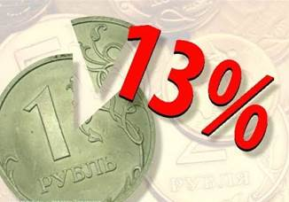
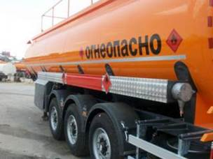
Структура налоговых доходов Аликовского района
Налоговые доходы
Налоги на прибыль
Налоги на товары работы и услуги
Транспортный налог
Налоги на совокупный доход
Госпошлина
Налог на доходы с физических лиц
Акцизы на нефтепродукты
Патентная система налогообложения
Единый сельскохозяйственный налог

Slide 12
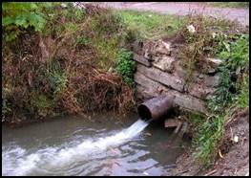
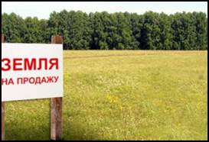
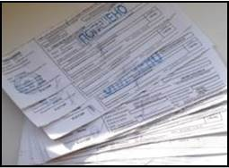
Неналоговые доходы Аликовского района
Неналоговые доходы
Доходы от оказания платных услуг (работ) и компенсации затрат государства
Доходы от продажи материальных и нематериальных активов
Штрафы, санкции, возмещение ущерба
Платежи за пользование природными ресурсами
Доходы от использования имущества, находящегося в муниципальной собственности

Slide 13
Соотношение налоговых и неналоговых доходов

Slide 14
Распределение собственных доходов на 2022 год и на плановый период 2023 и 2024 годы
Наименование | 2021 год, тыс. руб. | 2022 год, тыс. руб. | 2023 год, тыс. руб. | 2024 год, тыс. руб.
Налоговые доходы, всего | 56 238,6 | 57 869,6 | 62 685,8 | 67 999,1
Налоги на доходы физических лиц | 41 256,0 | 41 149,6 | 45 965,8 | 51 279,1
Налоги на товары (работы, услуги), реализуемые на территории Российской Федерации | 5 517,9 | 6 140,0 | 6 140,0 | 6 140,0
Налоги на совокупный доход | 7 164,7 | 8 280,0 | 8 280,0 | 8 280,0
Налоги на имущество | 1 200,0 | 1 300,0 | 1 300,0 | 1 300,0
Государственная пошлина | 1 100,0 | 1 000,0 | 1 000,0 | 1 000,0
Неналоговые доходы, всего | 11 280,0 | 5 236,0 | 5 236,0 | 5 236,0
Доходы от использования имущества, находящегося в государственной и муниципальной собственности | 3 000,0 | 2 140,0 | 2 140,0 | 2 140,0
Платежи при пользовании природными ресурсами | 50,0 | 16,0 | 16,0 | 16,0
Доходы от оказания платных услуг (работ) и компенсации затрат государства | 80,0 | 80,0 | 80,0 | 80,0
Доходы от продажи материальных и нематериальных активов | 7 150,0 | 2 400,0 | 2 400,0 | 2 400,0
Штрафы, санкции, возмещение ущерба | 1 000,0 | 600,0 | 600,0 | 600,0

Slide 15
Безвозмездные поступления на 2022 год и на плановый период 2023 и 2024 годов
Наименование | 2022 год, тыс. руб. | 2023 год, тыс. руб. | 2024 год, тыс. руб.
Дотации на выравнивание бюджетной обеспеченности | 48 041,5 | 27 741,6 | 37 131,1
Субсидии бюджетам бюджетной системы Российской Федерации (межбюджетные субсидии) | 92 953,4 | 378 502,3 | 82 220,6
Прочие субсидии | 33 740,2 | 26 790,2 | 23 393,9
Субвенции бюджетам бюджетной системы Российской Федерации | 209 055,1 | 196 742,1 | 195 761,2
Иные межбюджетные трансферты | 9 296,3 | 9 296,3 | 9 296,3
Безвозмездные поступления, всего | 359 346,3 | 612 282,3 | 324 409,2

Slide 16
Расходы бюджета
Расходы бюджета — это денежные средства, направляемые на финансовое обеспечение задач и функций государственного и местного самоуправления.
Принципы формирования расходов бюджета:
- по разделам;
- по ведомствам;
- по муниципальным программам Аликовского района.
Национальная безопасность — защищенность жизненно важных интересов личности, общества и государства в различных сферах жизнедеятельности от внешних и внутренних угроз, обеспечивающая устойчивое развитие страны
Социальная политика - совокупность (система) конкретных мер и мероприятий, направленных на жизнеобеспечение населения.
Функциональная классификация расходов:
Расходы на 1 жителя района
1. Общегосударственные вопросы
2. Национальная оборона
3. Национальная безопасность и правоохранительная деятельность
4. Национальная экономика
5. Жилищно-коммунальное хозяйство
6. Охрана окружающей среды
7. Образование
8. Культура, кинематография
9. Здравоохранение
10. Социальная политика
11. Физическая культура и спорт
12. Средства массовой информации
13. Обслуживание государственного и муниципального долга
14. Межбюджетные трансферты общего характера.

Slide 17
Расходы бюджета на 2022 год и на плановый период 2023 и 2024 годов
Расходы бюджета Аликовского района Чувашской Республики на 2022 год и на плановый период 2023 и 2024 годов рассчитаны, исходя из объемов собственных доходов, межбюджетных трансфертов и источников финансирования дефицита бюджета Аликовского района Чувашской Республики.

Slide 18
Муниципальные программы, утвержденные к исполнению в 2022 году и в плановом периоде 2023 и 2024 годов
С 2014 года бюджеты всех уровней формируются в новом «программном» формате на основе государственных или муниципальных программ. Программный бюджет призван повысить качество формирования и исполнения главного финансового документа.
№ п/п | Наименование муниципальной программы | 2022 год (тыс. руб.) | 2023 год (тыс. руб.) | 2024 год (тыс. руб.)
1. | Модернизация и развитие сферы жилищно-коммунального хозяйства | 376,0 | 80,0 | 384,0
2. | Обеспечение граждан в Чувашской Республике доступным и комфортным жильем | 13 819,8 | 6 702,0 | 6 746,2
3. | Обеспечение общественного порядка и противодействие преступности | 396,4 | 404,0 | 404,0
4. | Развитие земельных и имущественных отношений | 643,1 | 643,1 | 643,1
5. | Формирование современной городской среды на территории Чувашской Республики | 3 173,0 | 3 185,9 | 3 537,5
6. | Комплексное развитие сельских территорий Чувашской Республики | 3 987,0 | 0,0 | 0,0
7. | Социальная поддержка граждан | 5 070,4 | 5 077,9 | 5 077,9
8. | Развитие культуры и туризма | 27 844,2 | 20 258,2 | 23 295,4

Slide 19
Муниципальные программы, утвержденные к исполнению в 2022 году и в плановом периоде 2023 и 2024 годов
№ п/п | Наименование муниципальной программы | 2022 год (тыс. руб.) | 2023 год (тыс. руб.) | 2024 год (тыс. руб.)
9. | Развитие физической культуры и спорта | 10 885,4 | 6 250,0 | 7 250,0
10. | Содействие занятости населения | 120,1 | 121,8 | 121,8
11. | Развитие образования | 214 761,4 | 213 825,6 | 216 030,7
12. | Повышение безопасности жизнедеятельности населения и территорий Чувашской Республики | 1 944,8 | 1 813,6 | 1 943,8
13. | Развитие сельского хозяйства и регулирование рынка сельскохозяйственной продукции, сырья и продовольствия | 3 033,4 | 3 033,4 | 1 892,8
14. | Экономическое развитие | 1 100,0 | 1 100,0 | 1 100,0
15. | Развитие транспортной системы | 68 840,4 | 363 369,3 | 69 340,4
16. | Управление общественными финансами и муниципальным долгом | 37 162,7 | 25 910,3 | 24 862,6
17. | Развитие потенциала муниципального управления | 28 928,8 | 25 779,4 | 29 237,8
18. | Цифровое общество Чувашии | 365,0 | 258,0 | 258,0

Slide 20
Расходы бюджета Аликовского района на 2022 год и на плановый период 2023 и 2024 годов
Наименование | 2021 год, тыс. руб., план | Бюджет на 2022-2024 гг.
 |  | 2022 год, тыс. руб. | 2023 год, тыс. руб. | 2024 год, тыс. руб.
Общегосударственные вопросы | 36 198,9 | 35 049,2 | 32 000,8 | 35 459,1
Национальная оборона | 1 762,5 | 1 690,7 | 1 753,2 | 1 828,2
Национальная безопасность и правоохранительная деятельность | 3 031,0 | 3 075,0 | 2 906,8 | 3 037,0
Национальная экономика | 114 263,0 | 73 473,8 | 367 502,7 | 72 333,2
Жилищно-коммунальное хозяйство | 30 854,8 | 8 841,3 | 3 747,4 | 3 923,2
Образование | 421 231,7 | 234 105,7 | 221 994,4 | 225 524,0
Культура, кинематография | 43 973,1 | 23 554,2 | 15 768,2 | 18 973,8
Социальная политика | 18 072,7 | 16 809,3 | 12 004,7 | 12 035,8
Физическая культура и спорт | 6 173,5 | 250,0 | 250,0 | 250,0
Обслуживание государственного и муниципального долга | 5,0 | 5,0 | 5,0 | 5,0
Межбюджетные трансферты общего характера бюджетам субъектов Российской Федерации и муниципальных образований | 48 943,6 | 25 597,6 | 19 879,3 | 18 756,6
Итого | 724 756,5 | 422 451,9 | 680 204,1 | 397 644,3

Slide 21
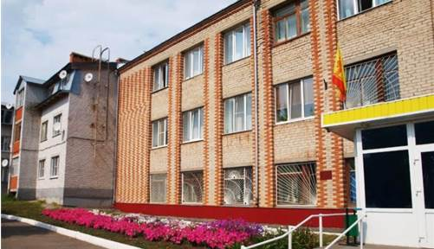
Расходы бюджета Аликовского района на 2022 год и на плановый период 2023 и 2024 годов
Общегосударственные расходы
Расходы по разделу «Общегосударственные вопросы предусмотрены в размере:
в 2022 году – 35 049,3 тыс. рублей,
в 2023 году – 32 000,8 тыс. рублей,
в 2024 году – 35 459,2 тыс. рублей.
Направление расходов | 2022 год, тыс. руб. | 2023 год, тыс. руб. | 2024 год, тыс. руб.
Функционирование законодательных (представительных) органов государственной власти и представительных органов муниципальных образований | 120,0 | 68,0 | 68,0
Функционирование Правительства Российской Федерации, высших исполнительных органов государственной власти субъектов Российской Федерации, местных администраций | 18 871,9 | 19 390,9 | 19 349,5
Судебная система | 48,4 | 1,9 | 1,7
Обеспечение деятельности финансовых, налоговых и таможенных органов и органов финансового (финансово-бюджетного) надзора | 3 866,4 | 3 972,8 | 3 972,8
Резервные фонды | 300,0 | 300,0 | 300,0
Другие общегосударственные вопросы | 11 842,6 | 8 267,2 | 11 767,2

Slide 22
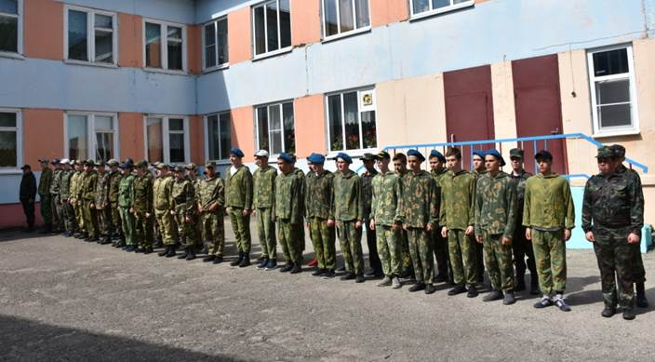
Национальная оборона
Расходы по разделу
На 2022 год и на плановый период 2023 и 2024 годов по разделу «Национальная оборона» средства выделяются на осуществление первичного воинского учета на территориях, где отсутствуют военные комиссариаты, за счет субвенций, предоставляемой из федерального бюджета
2022 год | 2023 год | 2024 год
1 690,7 тыс. рублей | 1 753,2 тыс. рублей | 1 828,2 тыс. рублей

Slide 23
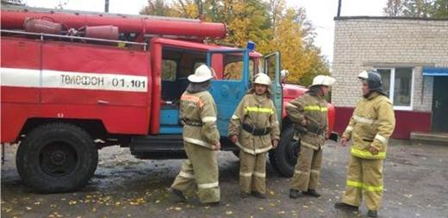
Национальная безопасность и правоохранительная деятельность
Национальная безопасность и правоохранительная деятельность
Осуществление органами местного самоуправления государственных полномочий РФ по государственной регистрации актов гражданского состояния:
Защита населения и территории от чрезвычайных ситуаций природного и техногенного характера, гражданская оборона
2022 год – 1 051,2 тыс. рублей
2023 год – 1 016,2 тыс. рублей
2024 год – 1 016,2 тыс. рублей
2022 год –1 936,8 тыс. рублей
2023 год – 1 806,6 тыс. рублей
2024 год – 1 936,8 тыс. рублей
По разделу «Национальная безопасность и правоохранительная деятельность» средства освоены в размере: в 2022 году – 3 075,0 тыс. руб., в 2023 году – 2 906,8 тыс. руб.,
в 2024 году – 3 037,0 тыс. руб.

Slide 24
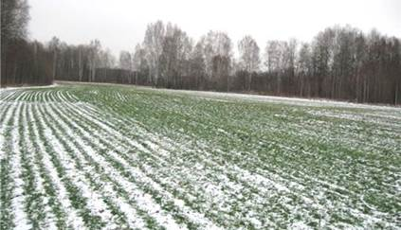
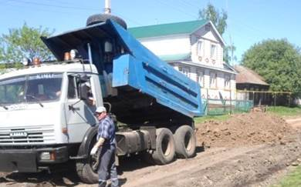
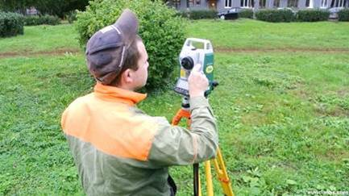
Национальная экономика
Национальная экономика
2022: 73 473,8 тыс. руб., 2023: 367 502,7 тыс. руб., 2024: 72 333,2 тыс. руб.
Сельское хозяйство
Дорожное хозяйство
Другие вопросы в области национальной экономики
2022 год: 3 033,4 тыс. рублей
2023 год: 3 033,4 тыс. рублей
2024 год: 1 892,8 тыс. рублей
2022 год: 69 340,4 тыс. рублей
2023 год: 363 369,3 тыс. рублей
2024 год: 69 340,4 тыс. рублей
2022 год: 1 100,0 тыс. рублей
2023 год: 1 100,0 тыс. рублей
2024 год: 1 100,0 тыс. рублей

Slide 25
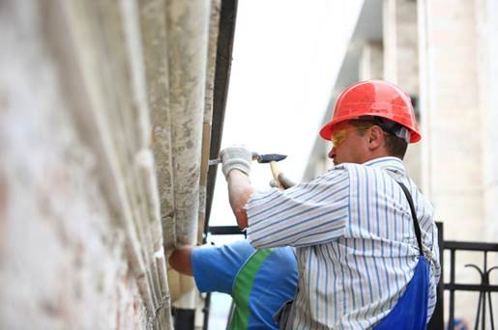
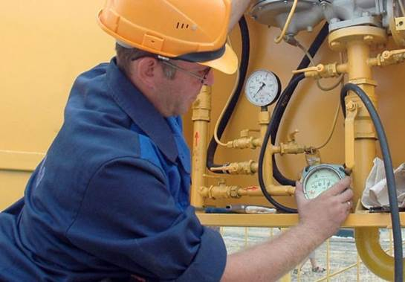
Жилищно-коммунальное хозяйство
ЖКХ:
Подраздел | 2022 год, тыс. руб. | 2023 год, тыс. руб. | 2024 год, тыс. руб.
Жилищное хозяйство | 5 366,6 | 80,0 | 84,0
Коммунальное хозяйство | 300,0 | 0,0 | 300,0
Благоустройство | 3 173,0 | 3 665,7 | 3 537,5
Другие вопросы в области жилищно-коммунального хозяйства | 1,7 | 1,7 | 1,7

Slide 26
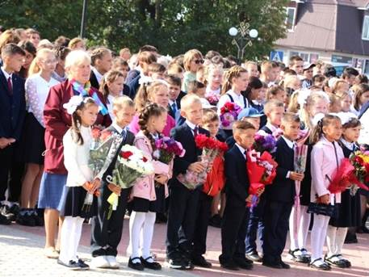
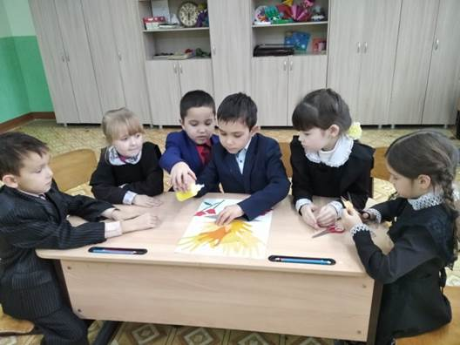
Образование
Наименование подраздела | 2022 год, тыс. руб. | 2023 год, тыс. руб. | 2024 год, тыс. руб.
Дошкольное образование | 41 649,1 | 41 660,9 | 41 660,9
Общее образование | 163 119,6 | 159 714,2 | 159 445,4
Дополнительное образование детей | 19 806,5 | 13 942,3 | 15 609,0
Молодежная политика и оздоровление детей | 1 962,0 | 600,0 | 1 962,0
Другие вопросы в области образования | 7 568,5 | 6 077,0 | 6 846,7

Slide 27
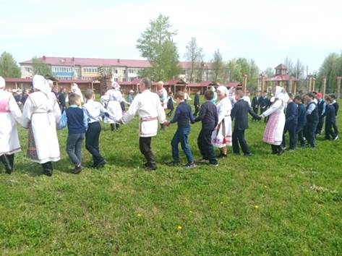
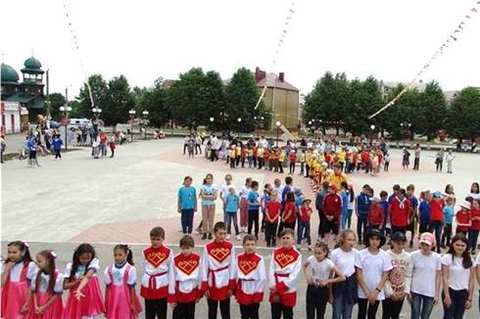
Культура и кинематография
Расходы за 2022-2024 годы
Год | Сумма, тыс. рублей
2022 год | 23 554,2
2023 год | 15 768,2
2024 год | 18 973,8
Планируемые мероприятия | 2022 год (тыс. руб.) | 2023 год (тыс. руб.) | 2024 год (тыс. руб.)
Развитие библиотечного дела | 7 000,0 | 4 400,0 | 6 000,0
Развитие музейного дела | 1 600,0 | 900,0 | 900,0
Развитие профессионального искусства | 1 100,0 | 800,0 | 1 100,0
Сохранение и развитие народного творчества | 13 000,0 | 8 814,0 | 10 119,6
Проведение мероприятий в сфере культуры и искусства, архивного дела | 250,0 | 250,0 | 250,0
Развитие муниципальных учреждений культуры | 604,2 | 604,2 | 604,2

Slide 28
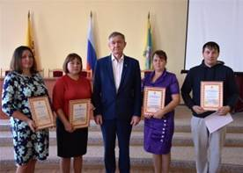
Социальная политика
По разделу «Социальная политика» предусмотрены расходы:
в 2022 году – 16 809,3 тыс. руб., в 2023 году –12 004,7 тыс. руб., в 2024 году – 12 035,8 тыс. руб.
Социальное обеспечение населения
Охрана семьи и детства
2022 год 5 497,4 тыс. руб.
2023 год 4 804,3 тыс. руб.
2024 год 4 804,3 тыс. руб.
2022 год 11 251,8 тыс. руб.
2023 год 7 138,6 тыс. руб.
2024 год 7 169,7 тыс. руб.
Другие вопросы в области
социальной политики
2022 год 60,1 тыс. руб.
2023 год 61,8 тыс. руб.
2024 год 61,8 тыс. руб.

Slide 29
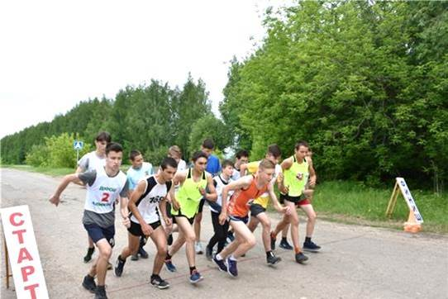
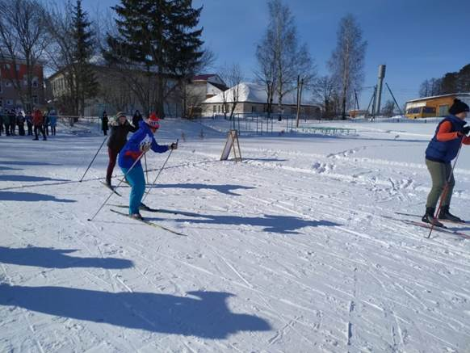
Физическая культура и спорт
Физическая культура и спорт
2022 год
250,0 тыс. рублей
2023 год
250,0 тыс. рублей
2024 год
250,0 тыс. рублей
По разделу
«Физическая культура и спорт»
средства выделены на организацию и проведение официальных физкультурных мероприятий.

Slide 30
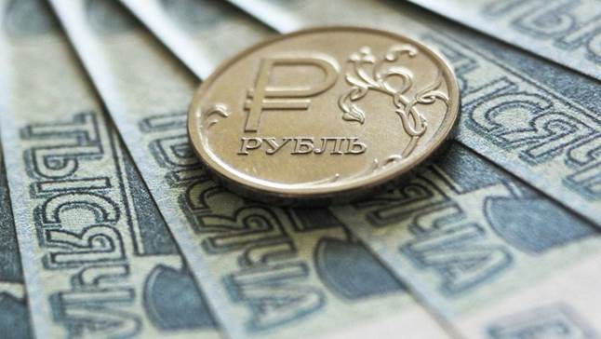
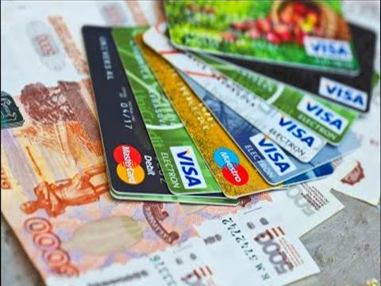
Прочие расходы бюджета Аликовского района
Обслуживание государственного и муниципального долга
Межбюджетные трансферты
Основное мероприятие: «Реализация мер по оптимизации муниципального долга и своевременному исполнению долговых обязательств»
Сумма выделенных средств:
по 5,0 тыс. рублей на каждый код.
Межбюджетные трансферты на 2022 год и плановый период 2023 и 2024 годы выделены в сумме (тыс. рублей):
2022 год | 2023 год | 2024 год
25 597,6 тыс. руб. | 19 879,3 тыс. руб. | 18 756,6 тыс. руб.

Slide 31
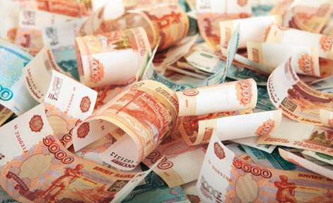
Условно утвержденные расходы
Нормативно-правовая основа:
ст.184.1 Бюджетного кодекса Российской Федерации
Решение Собрания депутатов Аликовского района от 29.04.2014 г. № 251 «О регулировании бюджетных правоотношений в Аликовском районе»
Величина условно утверждаемых расходов:
Первый год планового периода: не менее 2,5% общего объема расходов бюджета (без учета расходов бюджета, предусмотренных за счет межбюджетных трансфертов из других бюджетов бюджетной системы Российской Федерации, имеющих целевое назначение)
Второй год планового периода: не менее 5% общего объема расходов бюджета (без учета расходов бюджета, предусмотренных за счет межбюджетных трансфертов из других бюджетов бюджетной системы Российской Федерации, имеющих целевое назначение)
Условно утверждаемые расходы:
2023 год:
2 391,6 тыс. рублей
2024 год:
5 518,3 тыс. рублей

Slide 32
Бюджет Аликовского района на 2022 год и на плановый период 2023-2024 гг.
(тыс. рублей)

Slide 33
Информационные ресурсы
Информация о работе администрации Аликовского района:
http://alikov.cap.ru/
Информация об оказываемых муниципальных услугах муниципальными бюджетными (автономными) учреждениями на сайте:
http://www.bus.gov.ru/
Информация о государственных (муниципальных) закупках:
http://www.zakupki.gov.ru/

Slide 34
Спасибо за внимание!

